Slide 1
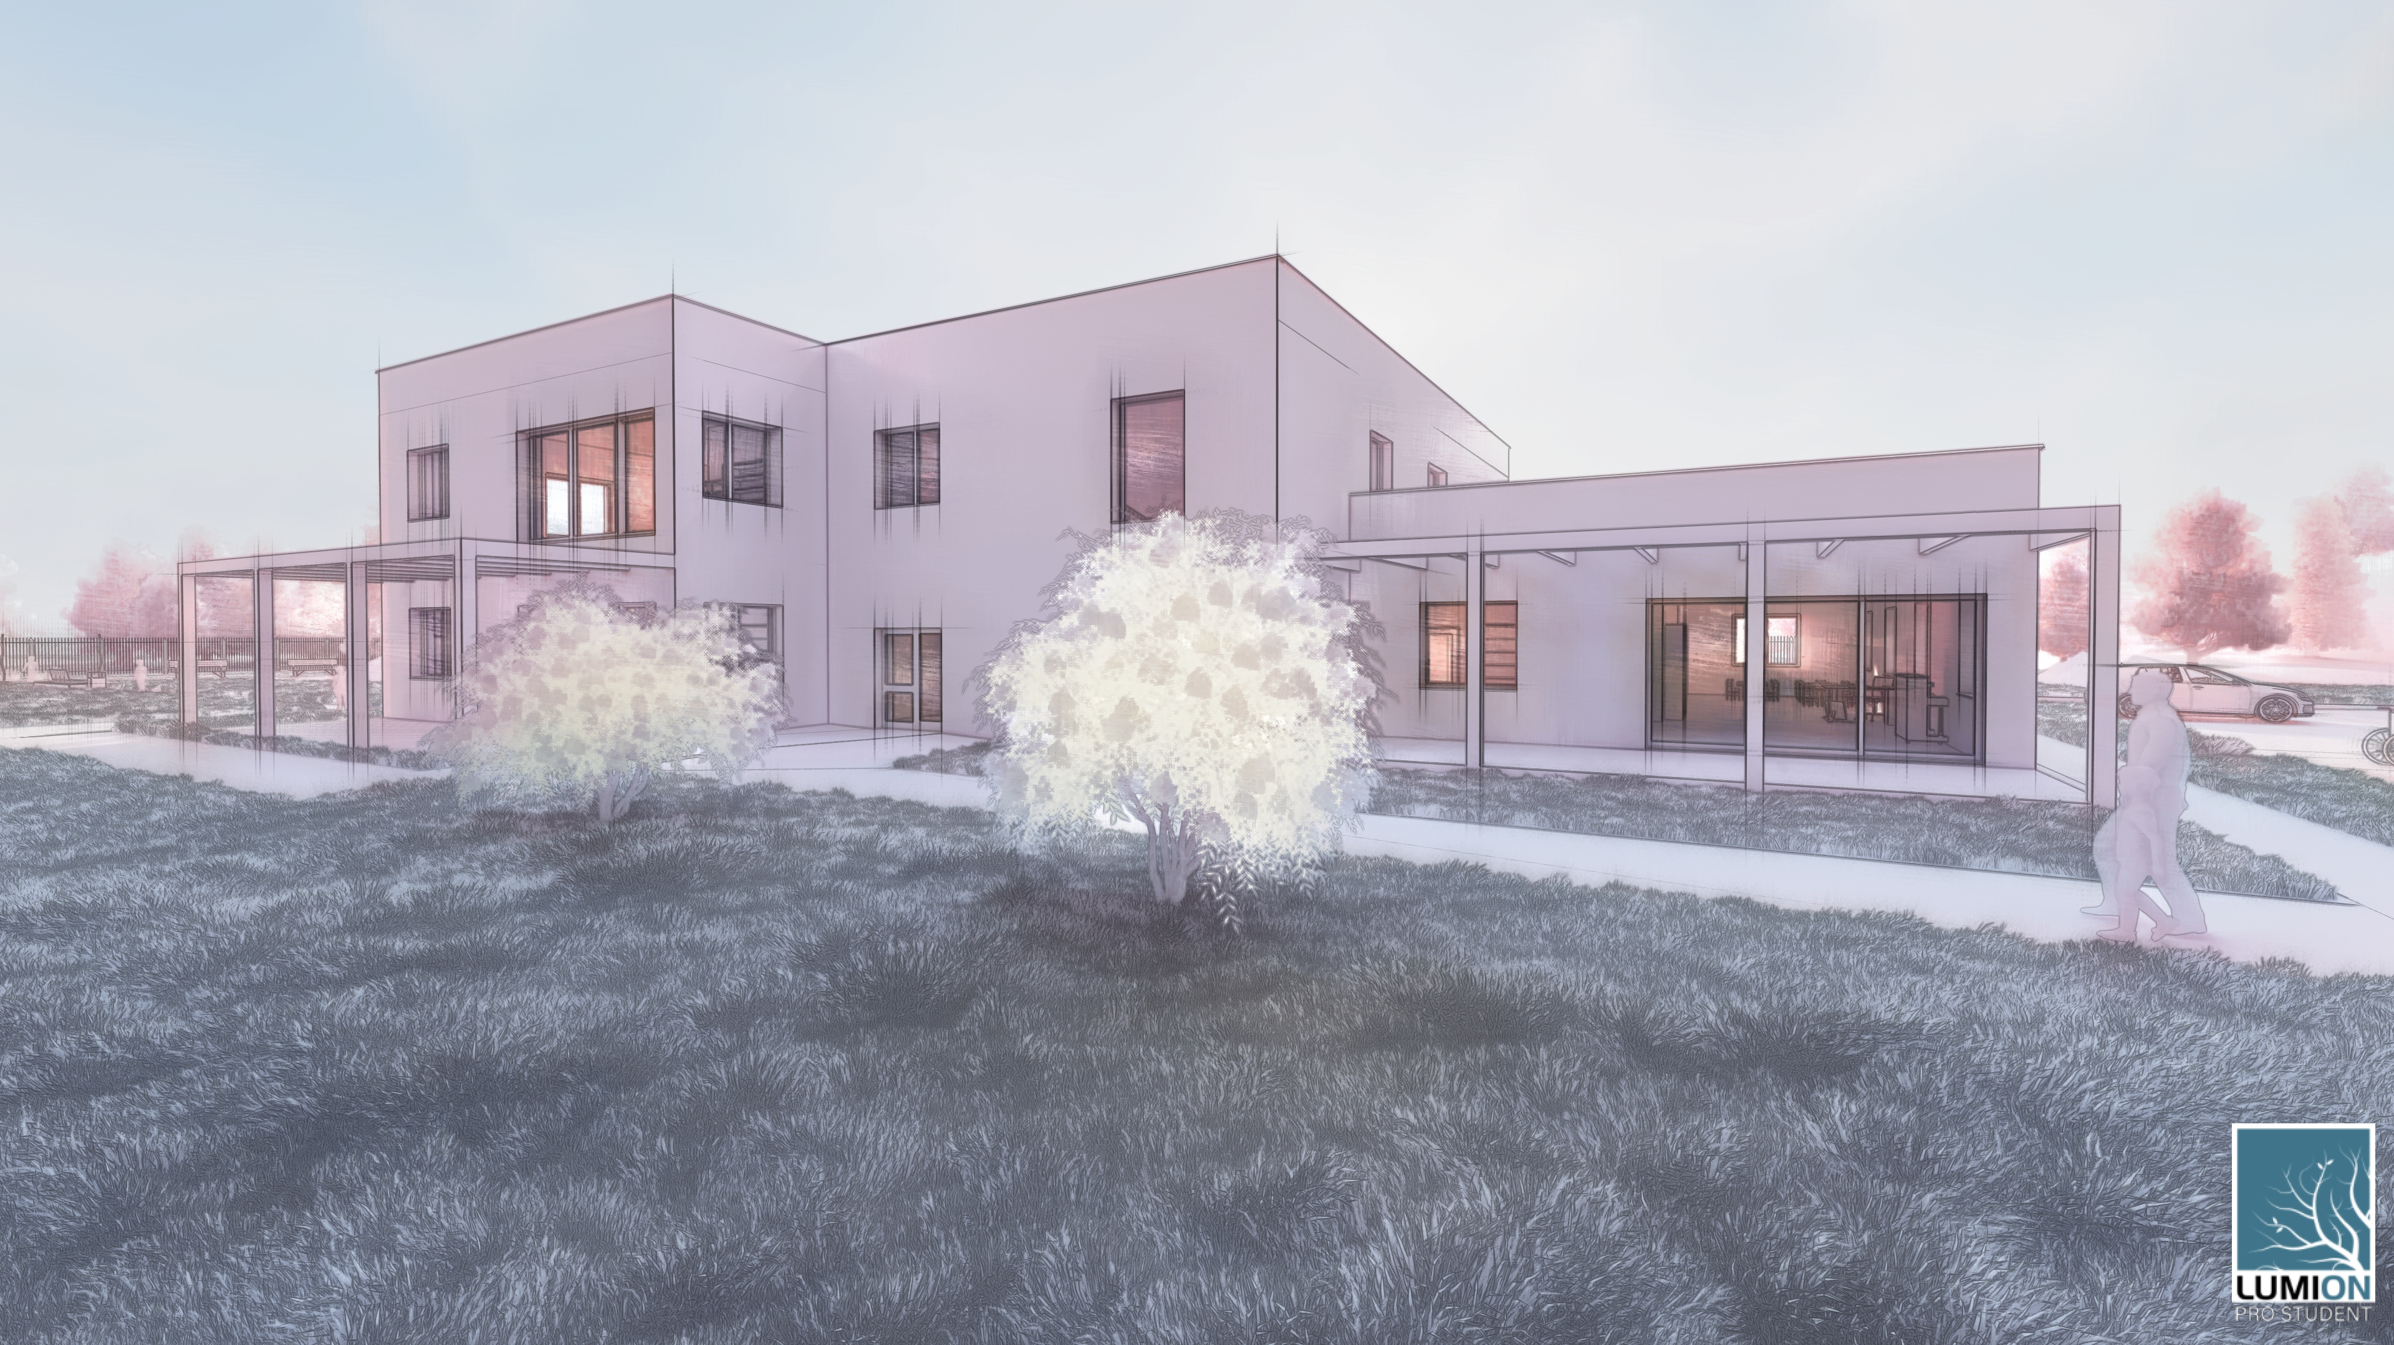
Vysoká škola technická a ekonomická v Českých Budějovicích
Mateřská škola
Kvalifikační stupeň: Bakalářská práce
Vypracoval: Vladislav Hašpl
Vedoucí bakalářské práce: Ing. Martin Dědič
Oponent: Ing. Jiří Teslík, Ph.D.
Katedra: Stavebnictví
Rok: 2022/2023

Slide 2
Osnova prezentace
Lokalizace Projektu
Dispoziční řešení, vizualizace
Stavebně konstrukční řešení
Výzkumné otázky
Diskuze výsledků
Otázky vedoucího práce a oponenta

Slide 3
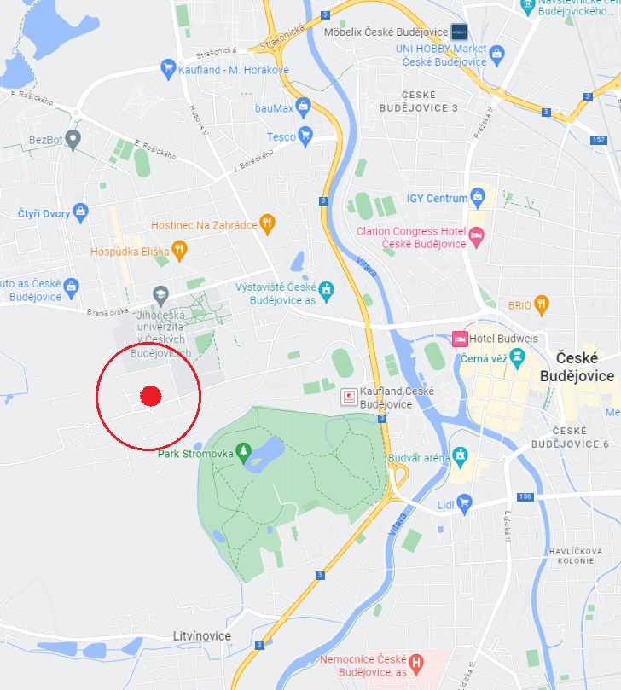
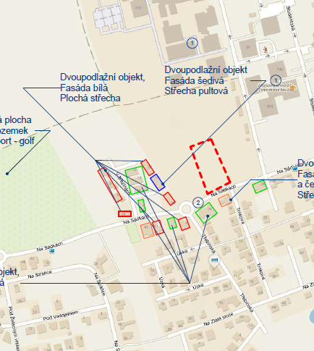
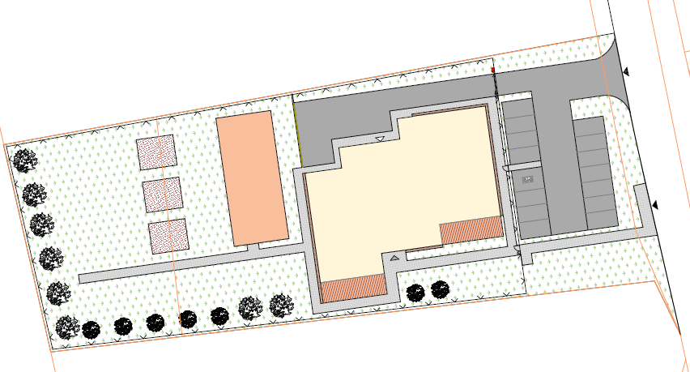
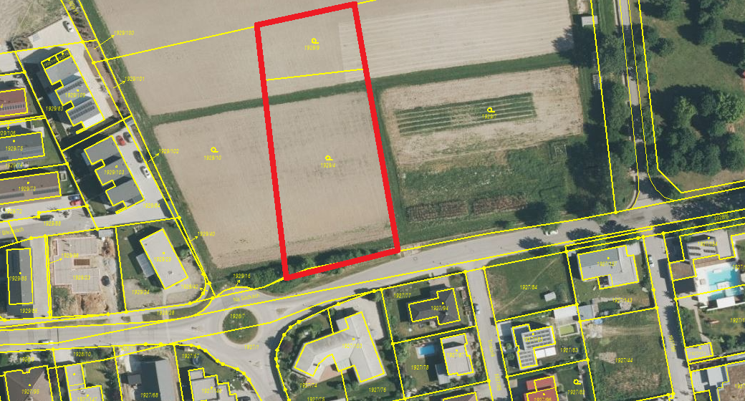
Lokalizace projektu
Jihočeský kraj
ORP České Budějovice
Obec České Budějovice
Ulice Na Sádkách
Zdroj: google.com
Zdroj: seznam.cz
Zdroj: Vlastní tvorba
Zdroj: czuk.cz

Slide 4
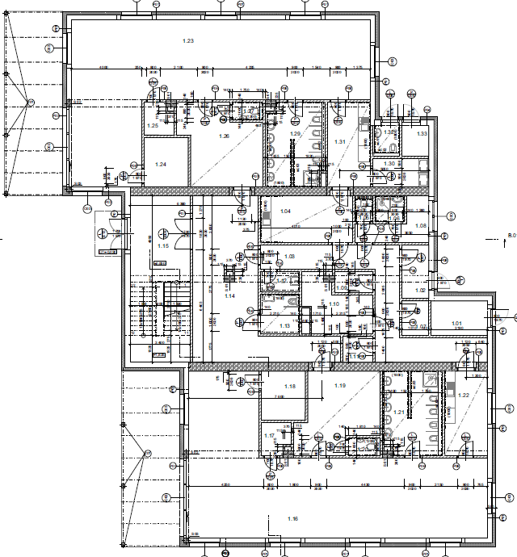
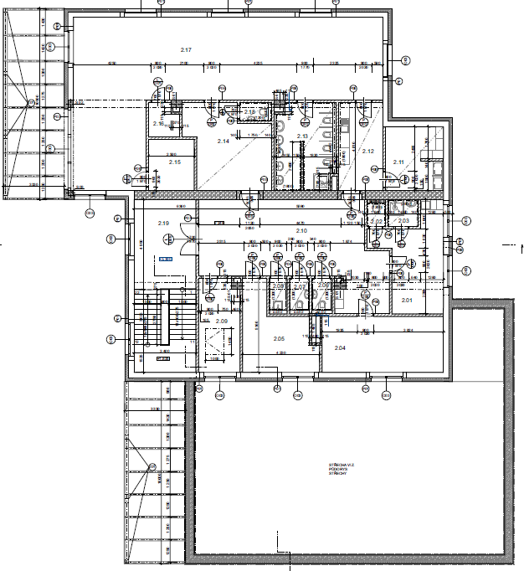
Dispoziční řešení
Půdorys 1. NP
Půdorys 2. NP
Mateřská třída
Technické zázemí, příprava jídla
Zázemí pro personál
Zdroj: Vlastní tvorba
Zdroj: Vlastní tvorba

Slide 5
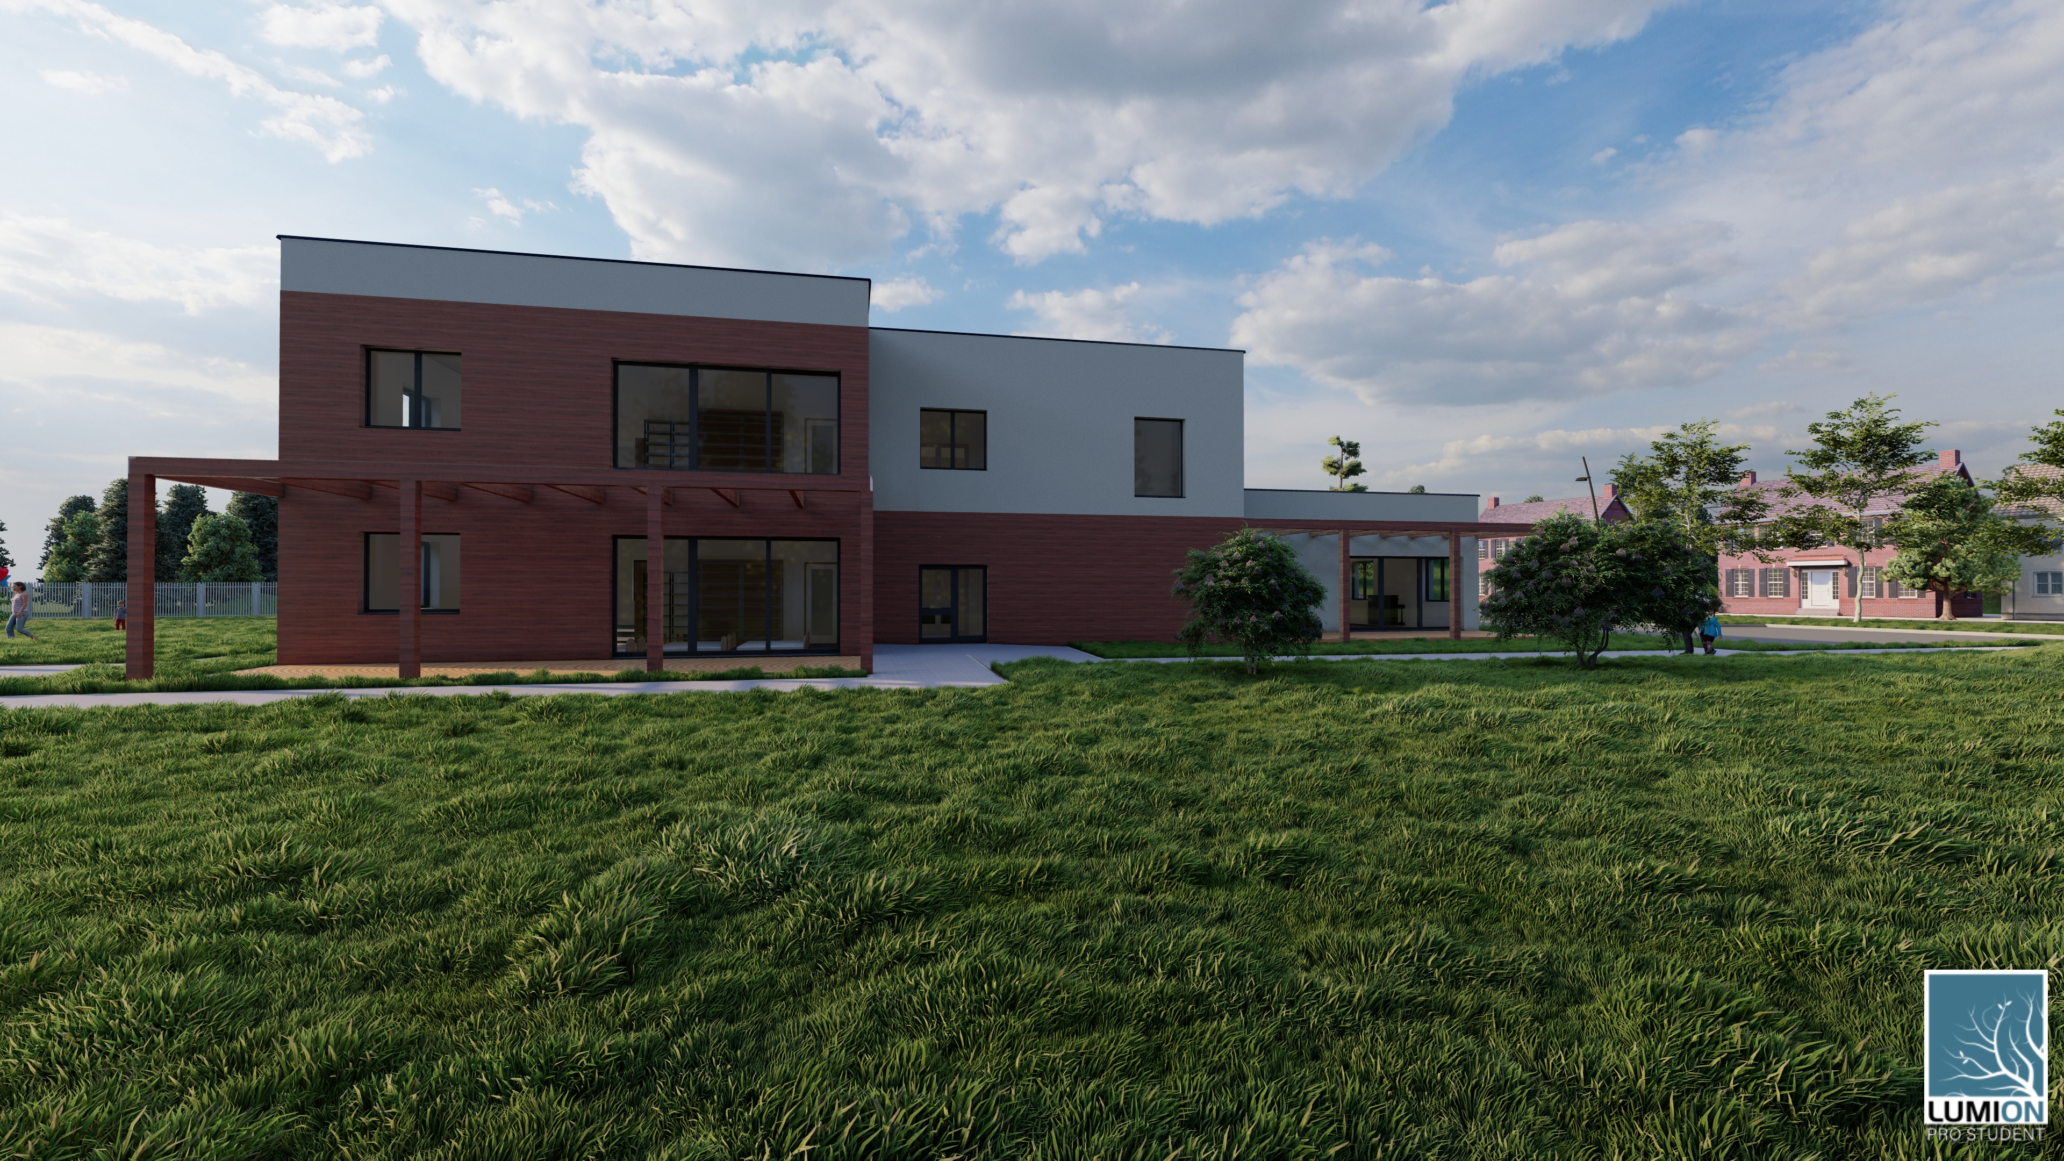
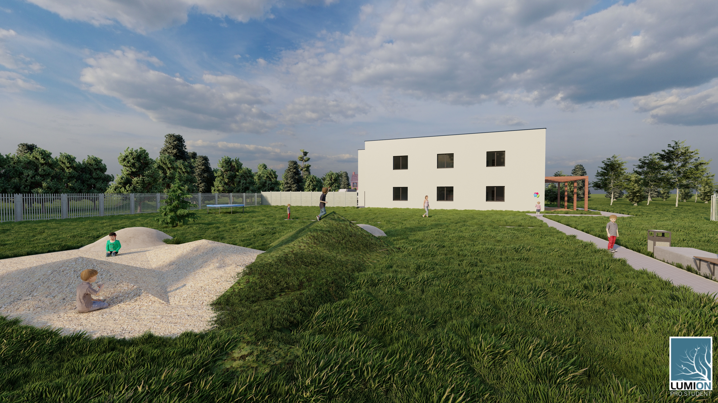
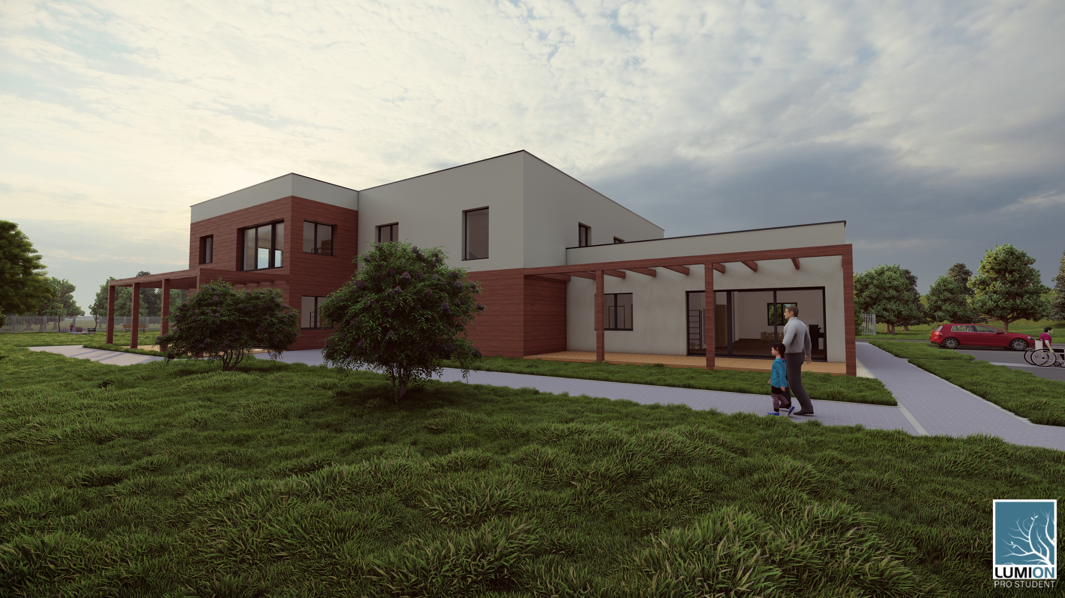
Vizualizace
Zdroj: Vlastní tvorba

Slide 6
Stavebně konstrukční řešení
Konstrukční systém: podélný, kombinovaný
Základy: základové pasy, patky
Svislé konstrukce: keramické zdivo, žb. sloupy
Vodorovné konstrukce: železobetonové desky
Střecha: plochá

Slide 7
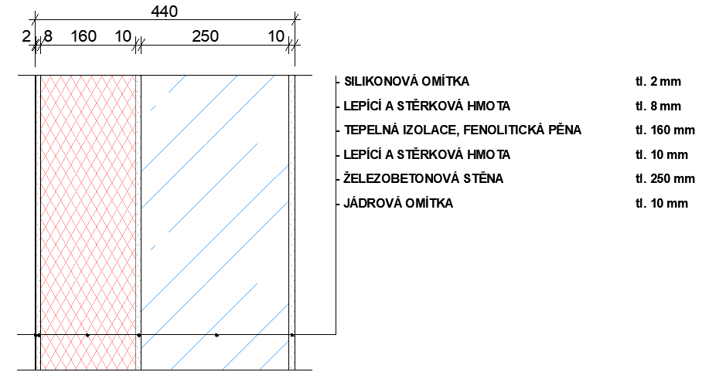
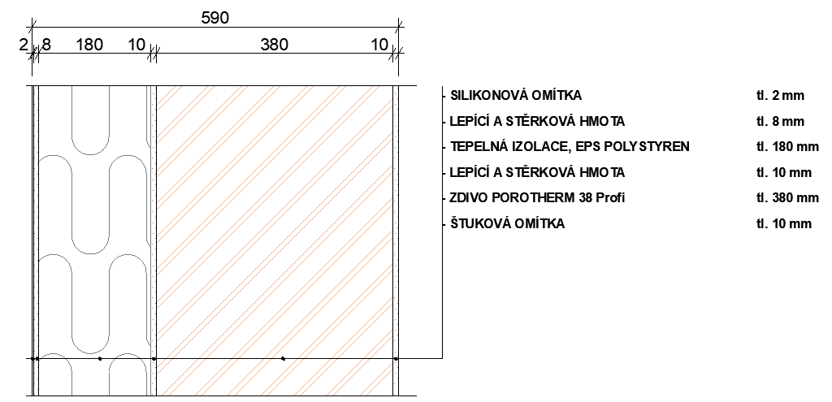
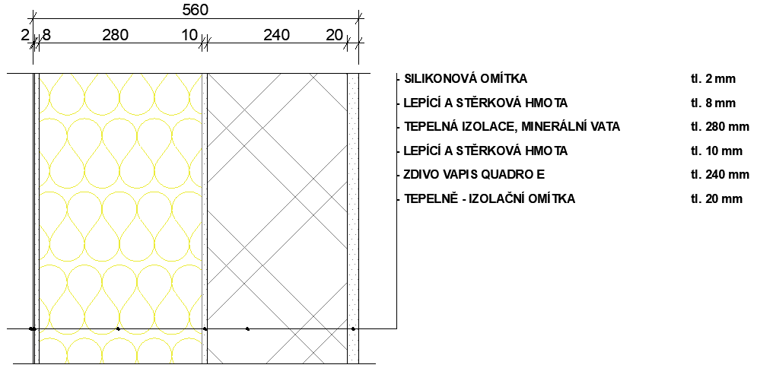
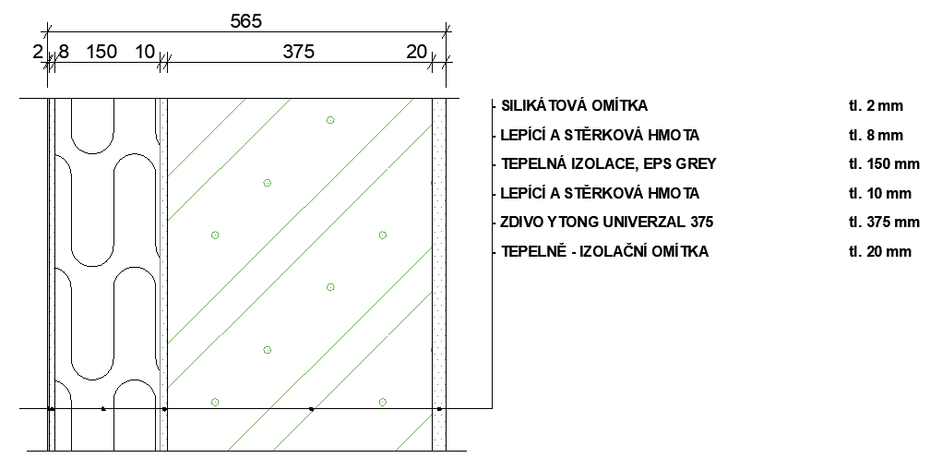
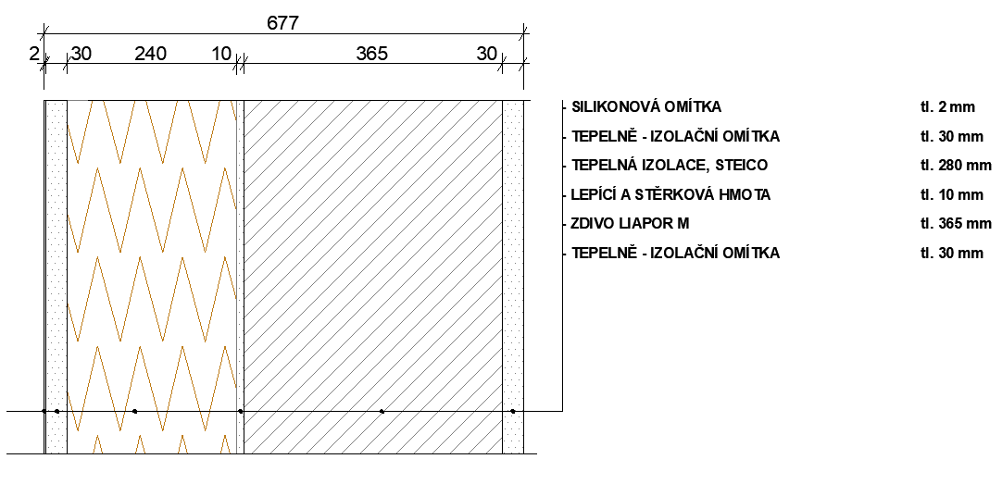
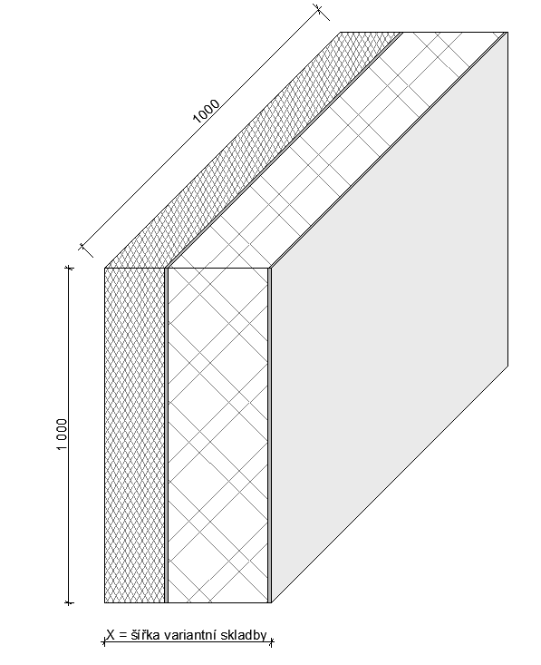
1. Výzkumná otázka
„Enviromentální posouzení skladby dle indikátorů PEI, GWP, AP, POCP, ODP, EP“.
- Jednotlivé skladby budou navrženy, aby splňovaly normové hodnoty součinitele prostupu tepla dle ČSN 73 0540-2:2011 Tepelná ochrana budov – Část 2
Výpočet proveden dle modelu
Skladby navrženy dle parametru součinitele prostupu tepla
Zdroj: Veškeré obrázky jsou vlastního zdroje

Slide 8
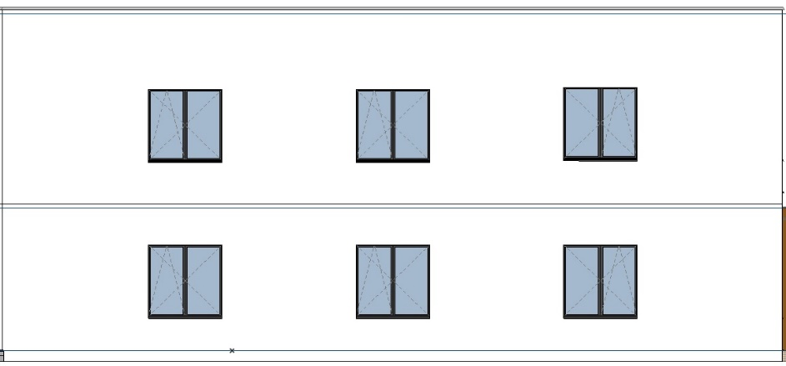
Variantní návrh provětrávané fasády s různými druhy opláštění (posouzení teploty mezi konstrukcí pláště a izolantu, vliv teploty na proudění vzduchu v provětrávané mezeře, časová náročnost provedení fasády - HMG)
2. Výzkumná otázka
„Variantní návrh provětrávané fasády s různými druhy opláštění (posouzení teploty mezi konstrukcí pláště a izolantu, vliv teploty na proudění vzduchu v provětrávané mezeře, časová náročnost provedení fasády - HMG) “.
Varianta pláště č. 1, fasádní obklad z Thermoborovice
Varianta pláště č. 2, fasádní obklad Cembrit Cover
Varianta pláště č. 3, Cetris Finish
Varianta pláště č. 4, Fundermax Universal
Varianta pláště č. 5, Alucobond Plus

Slide 9
Výsledky
Označení skladby | Dílčí hodnocení |  |  |  |  |  | Výsledné hodnocení
 | PEI | GWP | AP | POCP | ODP | EP
Varianta č. 1 | 2 | 5 | 3 | 4 | 1 | 3 | 3
Varianta č. 2 | 4 | 2 | 2 | 3 | 3 | 4 | 3
Varianta č. 3 | 1 | 1 | 1 | 2 | 2 | 2 | 1,5
Varianta č. 4 | 3 | 4 | 4 | 1 | 5 | 1 | 3
Varianta č. 5 | 5 | 3 | 5 | 5 | 4 | 5 | 4,5
Skladba č. 3 stěna z pórobetonových tvárnic + z izolace EPS Grey
Skladba č. 5 stěna z liaporbetonových tvární + izolace z dřevovláknité desky
Variantní skladba č.3
Skladba |  | Environmentální indikátory
 |  | PEI [MJ] | GWP [kg CO2,ekv.] | AP [kg SO2,ekv.] | POCP [kg C2H4,ekv.] | ODP [kg CFC2,ekv.] | EP [kg PO4 3- ekv.]
1. Weber. silikon |  | 29,21 | 1,3409 | 0,006693 | 0,000761 | 1,44E-07 | 0,003335
2. Weber KPS |  | 15,04 | 1,72 | 0,00636 | 0,001488 | 4,72E-08 | 0,000848
3. Isover EPS Grey |  | 210 | 7,35 | 0,0069 | 0,00405 | 4,35E-08 | 0,00015
4. Weber KPS |  | 15,04 | 1,72 | 0,00636 | 0,001488 | 4,72E-08 | 0,000848
5. Ytong Uni 375 |  | 78,975 | 29,86875 | 0,059063 | 0,003628 | 3,22E-06 | 0,036619
6. Weber terralit |  | 58,68 | 7,992 | 0,02358 | 0,001197 | 4,932E-07 | 0,006336
 | Součet: | 406,945 | 49,99165 | 0,108956 | 0,012612 | 4E-06 | 0,048136
Variantní skladba č.5
Skladba |  | Environmentální indikátory
 |  | PEI [MJ] | GWP [kg CO2,ekv.] | AP [kg SO2,ekv.] | POCP [kg C2H4,ekv.] | ODP [kg CFC2,ekv.] | EP [kg PO4 3- ekv.]
1. Weberpas silikon |  | 29,21 | 1,3409 | 0,006693 | 0,000761 | 1,44E-07 | 0,003335
2. Weber terralit |  | 15,04 | 1,72 | 0,00636 | 0,001488 | 4,72E-08 | 0,000848
3. STEICO |  | 79,9416 | -19,3368 | 0,068736 | 0,011477 | 3,38E-08 | 0,009614
4. Weber KPS |  | 15,04 | 1,72 | 0,00636 | 0,001488 | 4,72E-08 | 0,000848
5. Liapor M365 |  | 1095,341 | 83,35787 | 0,493939 | 0,020658 | 8,4E-06 | 0,056423
6. Weber terralit |  | 58,68 | 7,992 | 0,02358 | 0,001197 | 4,72E-08 | 0,006336
 | Součet: | 1293,252 | 76,79397 | 0,605668 | 0,037069 | 8,71E-06 | 0,077404
Zdroj: Veškeré tabulky jsou vlastního zdroje

Slide 10
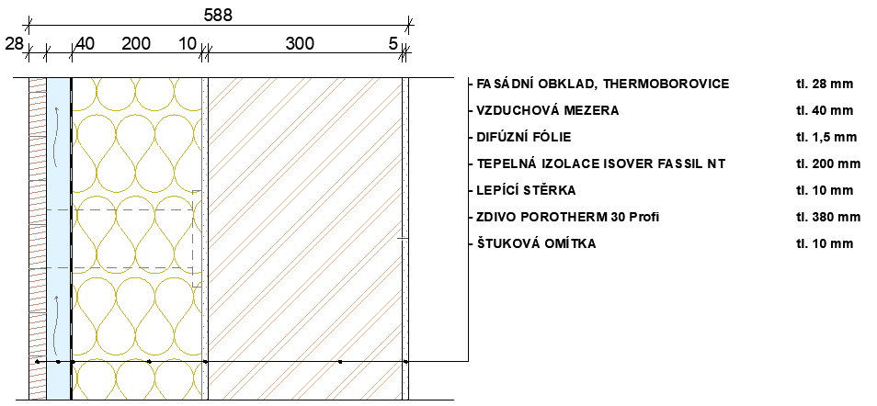
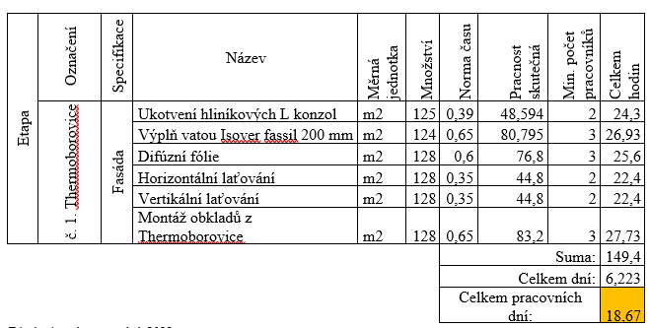
Výsledky
Zdroj: Veškeré tabulky jsou vlastního zdroje

Slide 11
Děkuji za pozornost

Slide 12
Otázky vedoucího práce
„Setkal jste se při vyhledávání enviromentálních parametrů jednotlivých materiálů s jejich nedostupností nebo je to již běžnou součástí dokumentů zveřejněných výrobci?“

Slide 13
Otázky oponenta
„Jaké jsou požadavky na umyvadlové baterie pro umývárny z hlediska bezpečnosti?“
„Je nějak řešeno stínění oken? Nesmí docházet k přehřívání místností v letním období. Jaké jsou požadavky na maximální teplotu vzduchu v učebnách?“
„Jakým způsobem jsou prosklené vnitřní dveře chráněny proti mechanickému poškození?“

